Slide 1


Slide 2
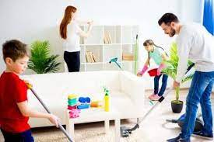
SORUMLULUK SAHİBİ
ÇOCUK YETİŞTİRMEK

Slide 3
Sorumluluk,
Başkalarının hakkına saygı göstermek ve kendi davranışlarının sonuçlarına sahip çıkmak, yaşına, konumuna uygun konularda görevler üstlenmektir.

Slide 4
Sorumluluk, erken çocukluk dönemlerinden başlayarak çocuğun yaşına, cinsiyetine ve gelişim düzeyine uygun olarak görevlerini yerine getirmesidir.

Slide 5

Bırakın çocuğunuz hata yapsın!!! hatalarından ders çıkarsın ve deneyim kazansın ki daha güçlü ve kendinden emin olsun….
Hatalar ders çıkarmayı ,derslerde doğru yolu bulmamızı sağlar…

Slide 6

Çocuklarımızın;
• Kendi kararlarını verebilen,
• Karar alırken elindeki kaynakları kullanabilen, kararları doğrultusunda emek veren
• Aldığı kararların sonuçlarını kabul edebilen,
Değer yargılarını gözeten,
Bağımsız davranabilen,
• Özgüven sahibi ve başkalarının haklarını çiğnemeden, kendi ihtiyaçlarını karşılayabilen bireyler olmalarını isteriz.

Slide 7
SORUMLULUK BİLİNCİ NASIL KAZANDIRILIR?
Aile içinde düzen, güven, dürüstlük, sevecenlik, huzur, adalet ve uyum sağlamak için herkesin sorumlulukları olması gerekir.
Çocuklarını kendi sorumluluklarını alacak şekilde eğitmek ise anne ve babanın sorumluluğudur.
Sorumluluğu öğrenmek de diğer beceriler gibidir; çocuk ne kadar çok denerse, bu konuda o kadar başarılı olur. Bunun için öncelikle evde bazı sorumluluklara sahip olması, onun okuldaki sorumluluklarını da üstlenmesine yardımcı olur. İlk önce basit sorumluluklarla çok küçük yaşta başlanması gerektir. Masayı hazırlama ve toplamada yardım etmek gibi. Velilerimiz çocuklara iş yaptırmamanın onları değerli olduklarını göstermek olduğunu sanmaktadırlar oysa, ANNE BABALARIN GÖREVİ ÇOCUKLARINI HAYATA HAZIRLAMAKTIR. Görev ve sorumluluk vermek çocukların o eve ait olduklarını, değer verildiğini , güvenildiğini hissetmelerini sağlar.

Slide 8
Anne babalar dikkat!!!
Her ihtiyacı anne baba tarafından karşılanan, neyi, nerede ve nasıl yapacağı kendisine hatırlatılan, ( yatmadan dişlerini fırçala, dışarı soğuk montunu giy vb.) yanlış yaptığında da azarlanan ve kınanan çocuklar, bağımsız kişilik geliştiremezler ve iç denetim sağlayamazlar. Sürekli eşyalarını kaybeden veya unutan ödev yapmayan , arkadaşları ile kavga halinde olan konuşup çözüm bulmak yerine şiddet uygulayan çocuklar olurlar.
Duygularını, tepkilerini ifade etmesine izin verilmeyen çocuklar, bağımsız bir kişilik geliştiremedikleri için sorumluluk duygusu kazanmakta da zorlanırlar.

Slide 9
Tüm bunlara rağmen “Sorumsuz” bir çocuk yetiştirmek için:
• Çocuğunuzun yanlış davranışları için mazeretler üretin, başkalarını ( öğretmen, arkadaş vb suçlayın ve bunu özellikle onun yanında yapın)
• Onun adına yalan söyleyin,
• Daha fazla çatışma oluşturmamak için kabul edilemez davranışlarını affedin, hoşgörün.
• Bizzat siz sorumluluk, kararlılık ve söylediklerini yerine getirme konusunda eksiklikler göstererek “iyi” bir model olun,
• Yorgun veya bitkin olduğunuz veya uğraşmaya değmez bulduğunuz zamanlarda ona kendi davranışlarının sonuçlarına katlanma konusunda farklı davranın, telefon, bilgisayar vererek veya her ısrar ettiği şeyi kabullenerek sorun çıkardığında istediğini elde edebileceğini gösterin

Slide 10
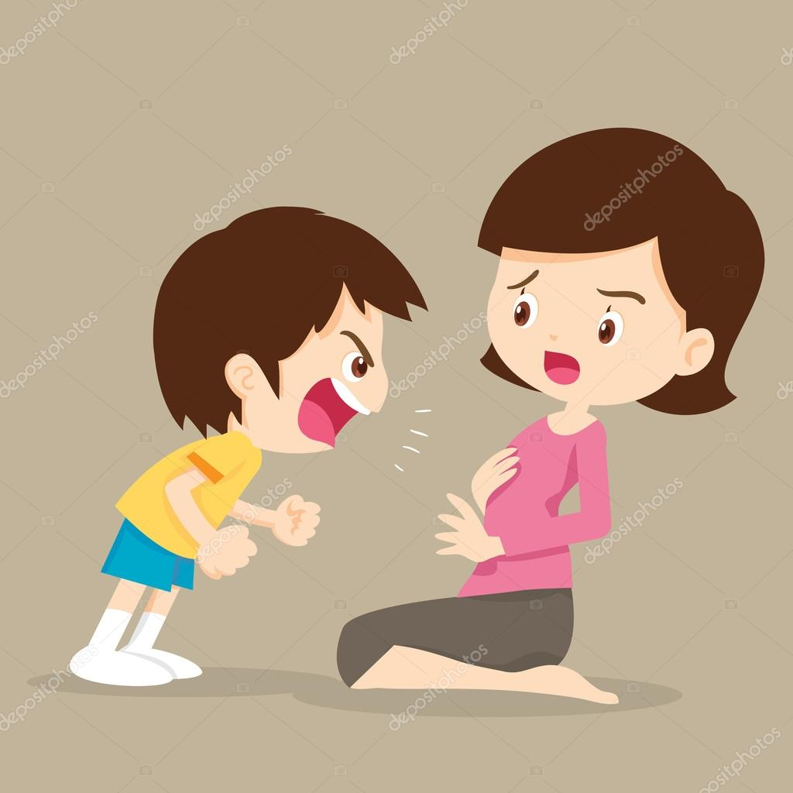
• Nasıl olsa sizin yapmanız daha kolay, çocuğunuzun evdeki sorumluluklarını siz yapın,
“Bu sefer çok ciddiyim” sözünü sıklıkla kullanın ama söylediğiniz hiçbir şeyi yapmayın.
Evde onun sözü geçsin her dediği yapılsın
Hatalı olduğunda hatasını reddedin ve/veya hatalarının bedelini siz ödeyin,hatasının kabullenmek yerine bahaneler bulun
Hiçbir isteğine ‘Hayır’ demeyin. Set koymayın, engel olmayın

Slide 11

Bunları yaparsanız; kavgacı, söz dinlemeyen, sürekli sorun çıkaran, doyumsuz, mutsuz insanlar olmasını sağlarsınız. Okul hayatı, iş hayatı sorunlu ve başarısız insanlar olmasını sağlayıp, mutsuz yuva kurup boşanan ve tvlerde izlediğimiz tüm cinayet vb baş kahramanları olurlar. Hiçbir işte dikiş tutturamadığı için şiddetle sizden para almaya kalkan evlatlarınız olur .

Slide 12
Minnesota Üniversitesi profesörlerinden Marty Rossmann tarafından yapılan araştırmaya göre çocuklara erken yaşlarda ev işleri vermek, onların kalıcı bir şekilde beceri, sorumluluk ve özgüven duyguları geliştirmelerine yardımcı oluyor. Dr. Rossmann, 84 çocuğu, yaşamlarındaki 4 evre boyunca izleyen – anaokulunda, 10 ve 15 yaş civarlarında ve 20′li yaşlarının ortalarında – uzun soluklu bir araştırmanın verilerini analiz etti. 3 ve 4 yaşlarında ev işi yapmaya başlayan genç yetişkinlerin, hiç ev işi yapmayan ya da ev işi yapmaya ergenlik döneminde başlayanlara göre aileleriyle ve arkadaşlarıyla daha iyi ilişkiler kurabildiklerini, daha fazla akademik ve erken yaşta kariyer başarısı kazandıklarını ve kendi kendilerine yetmeye daha fazla meyilli olduklarını buldu.

Slide 13

Harvard Eğitim Fakültesi araştırma sonuçlarına göre;“Ev işleri aynı zamanda çocuklara başkalarının ihtiyaçlarına karşı empatik ve duyarlı olmayı da öğretiyor”

Slide 14
Anne baba olarak geleceğe umutlu bakan, kendi ayakları üzerinde duran çocuklar yetiştirme sorumluluğundayız.
Unutmayalım!!!
Kökleri olan ağaçlar fırtınalarda yıkılmazlar

Slide 15

Mutlu aile mutlu gelecek

